Slide 1


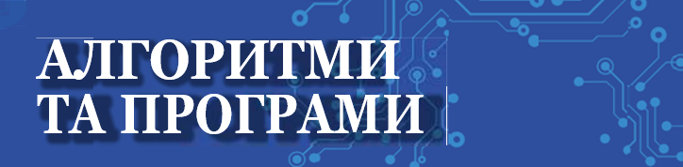




Урок 15
Змінні.
Команда присвоювання
інформатика
7
Підпишись на Ютуб-канал «Дистанційне навчання»

Slide 2


Тип змінної визначає яких значень може набувати ця змінна; які операції над нею можна виконувати; який обсяг оперативної пам’яті комп’ютера буде виділено для зберігання значення цієї змінної.
Тип змінної
int
suma
Ім’я змінної
56
Значення змінної

Slide 3

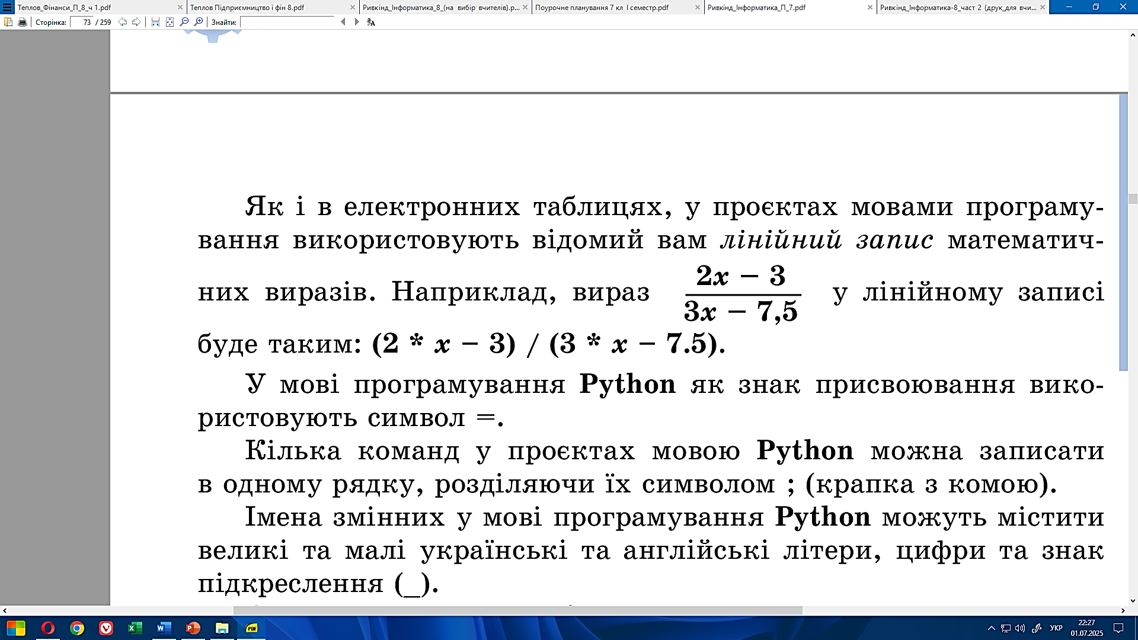
Як і в електронних таблицях, у проєктах мовами програмування використовують відомий вам лінійний запис математичних виразів.

Slide 4


У мові програмування Python як знак присвоювання використовують символ
=
Кілька команд у проєктах мовою Python можна записати в одному рядку, розділяючи їх символом
;
Імена змінних у мові програмування Python можуть містити великі та малі українські та англійські літери, цифри та знак підкреслення

Slide 5


Ім’я змінної в мові програмування Python не може розпочинатися з цифри.
F
x2
2A
5-s

Slide 6
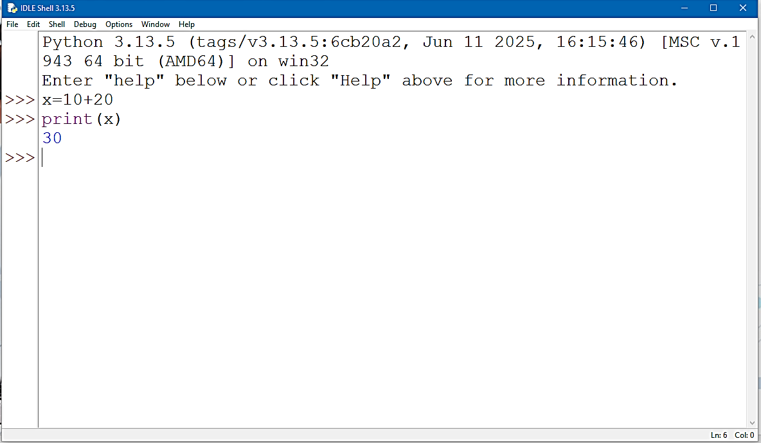
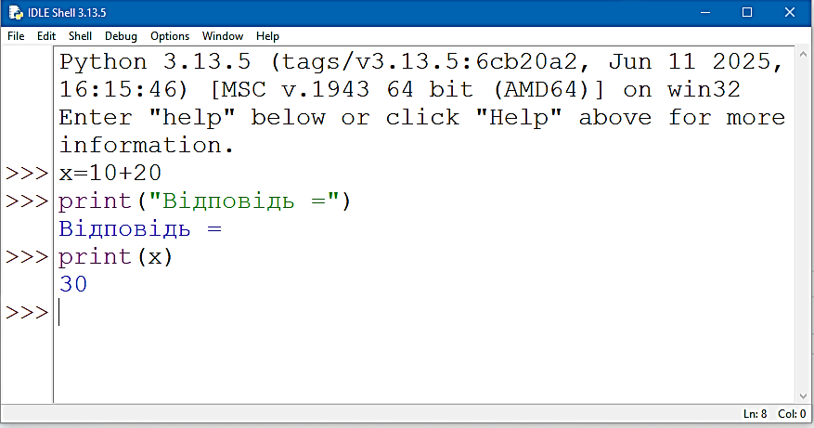
Для виведення значень змінних, результатів обчислення, текстів у мові програмування Python використовується команда print (<текст у лапках>, <список виразів і/або імен змінних>).

Slide 7





Повну презентацію дивіться у відеоуроці.

